Slide 1
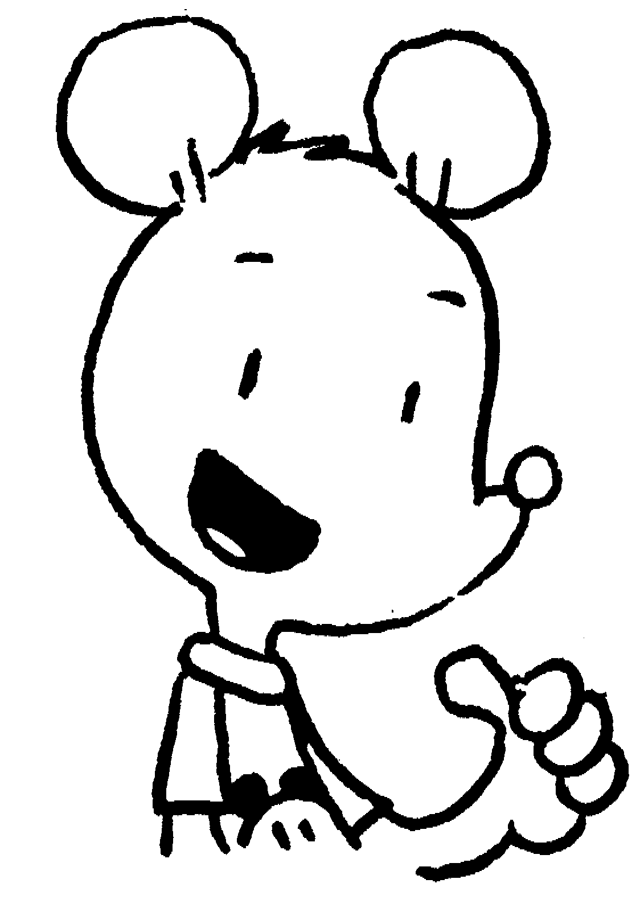
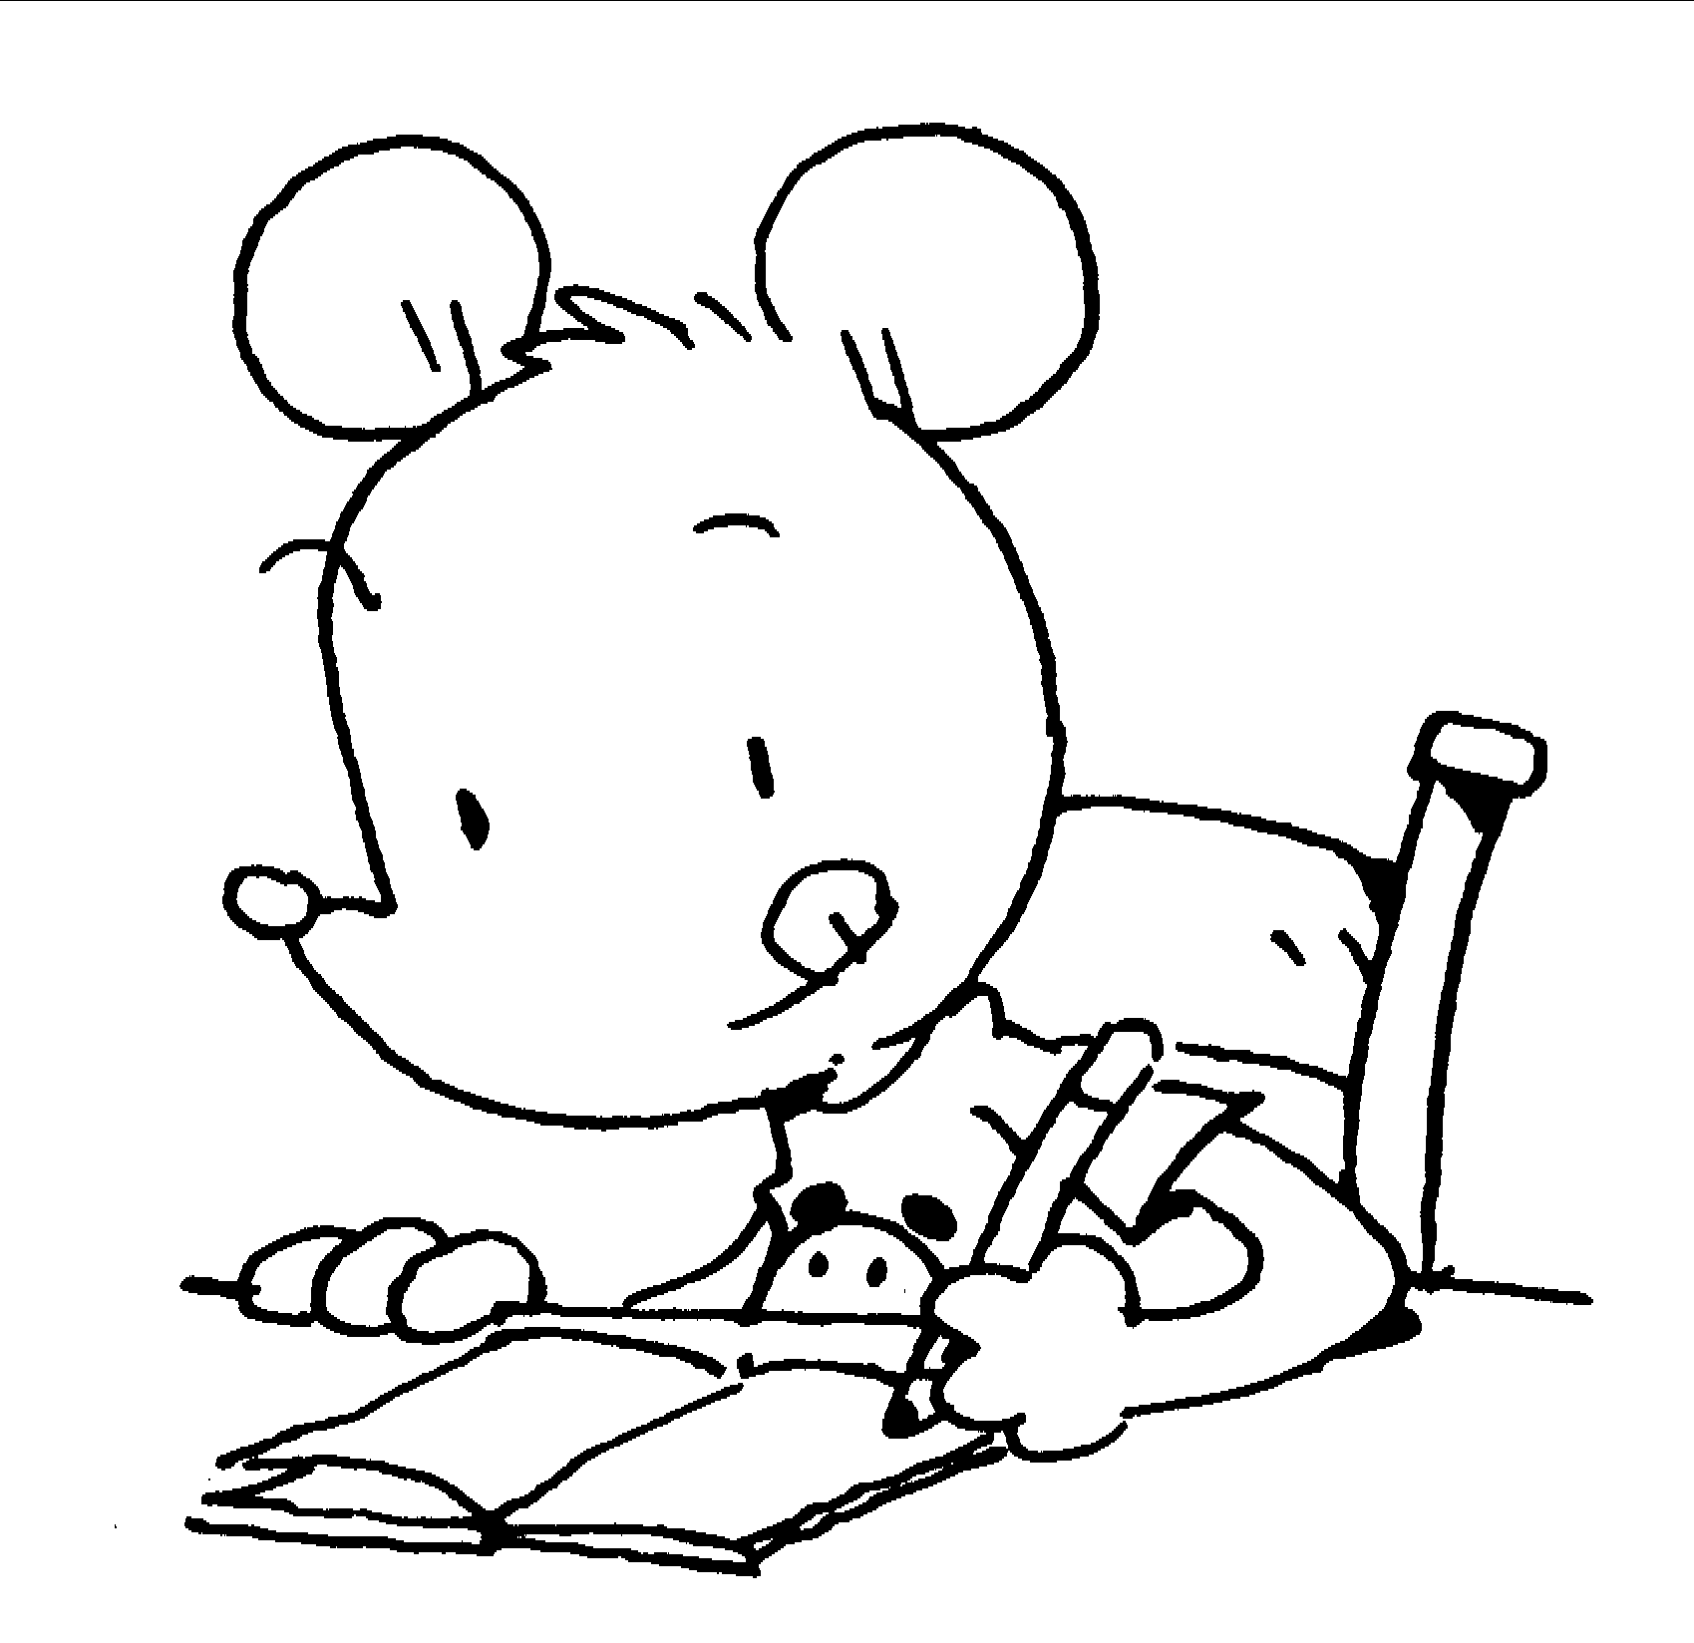
C’est très bien, parce que :
Tu as écrit sur la ligne.
Tu as bien formé tes lettres.
C’est bien présenté.
Tu as mis les majuscules.
Tu as mis les points à la fin des phrases.
Tu as utilisé les mots de la boite à mots.
Tu as écrit des phrases correctes.

